Slide 1
Оптимизация водного теста для оценки срока начала кладки у гаги обыкновенной на островах вершины Кандалакшского залива
Вадим Хайтов

Slide 2
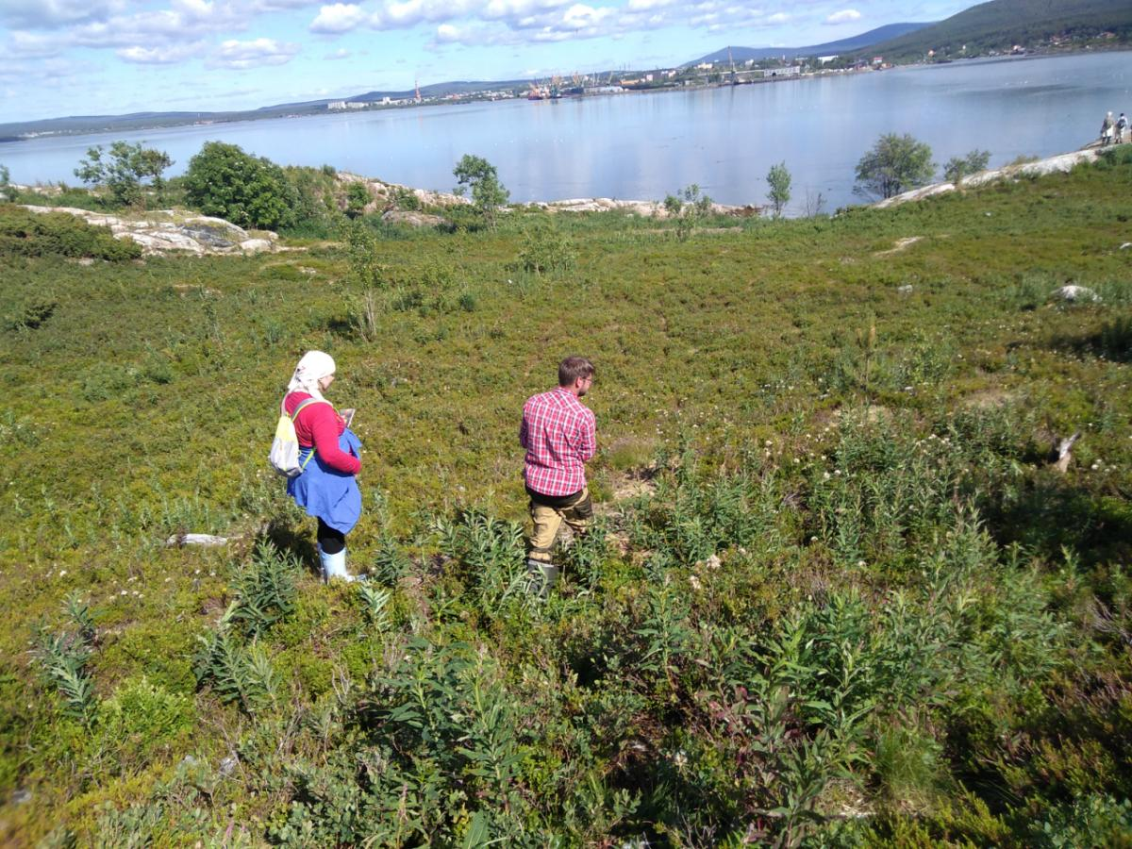
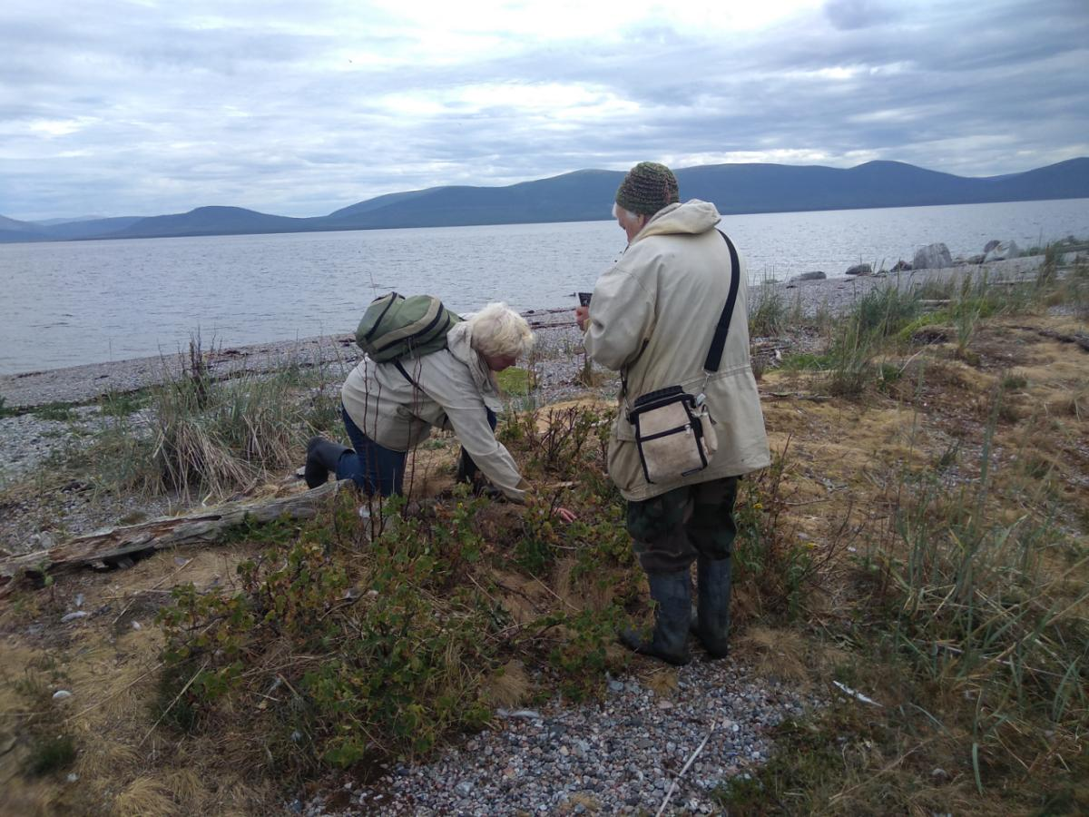
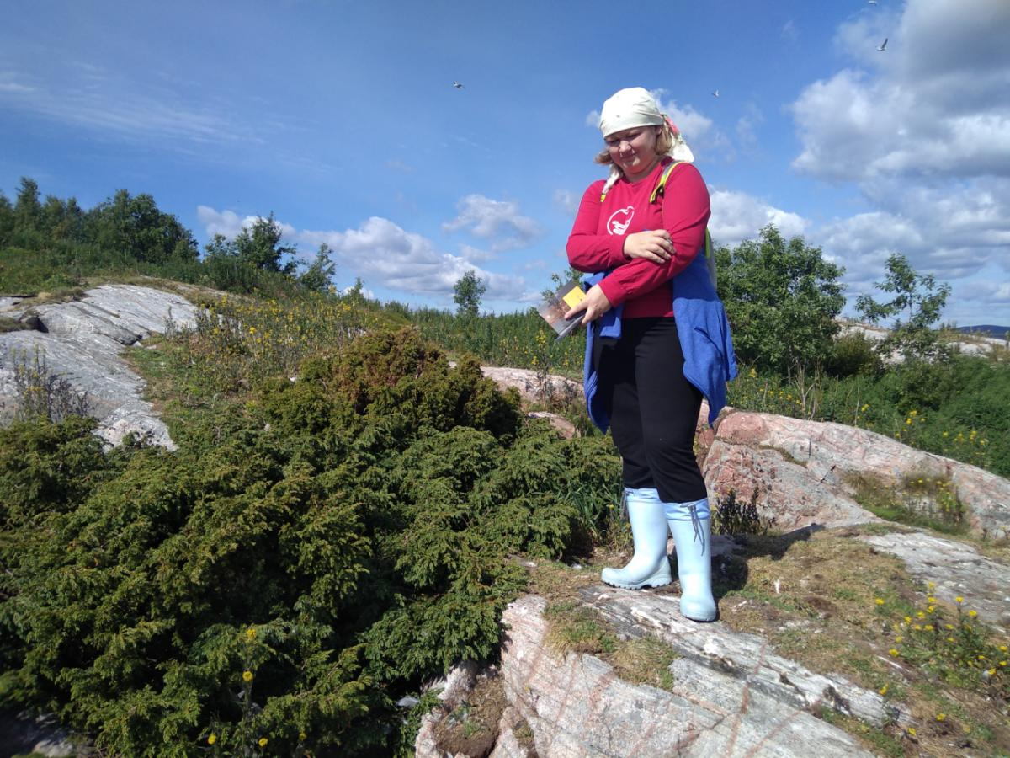
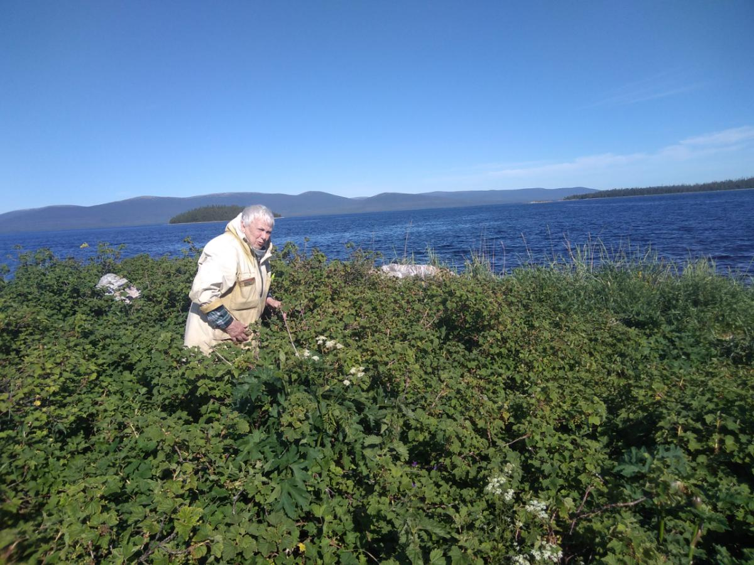
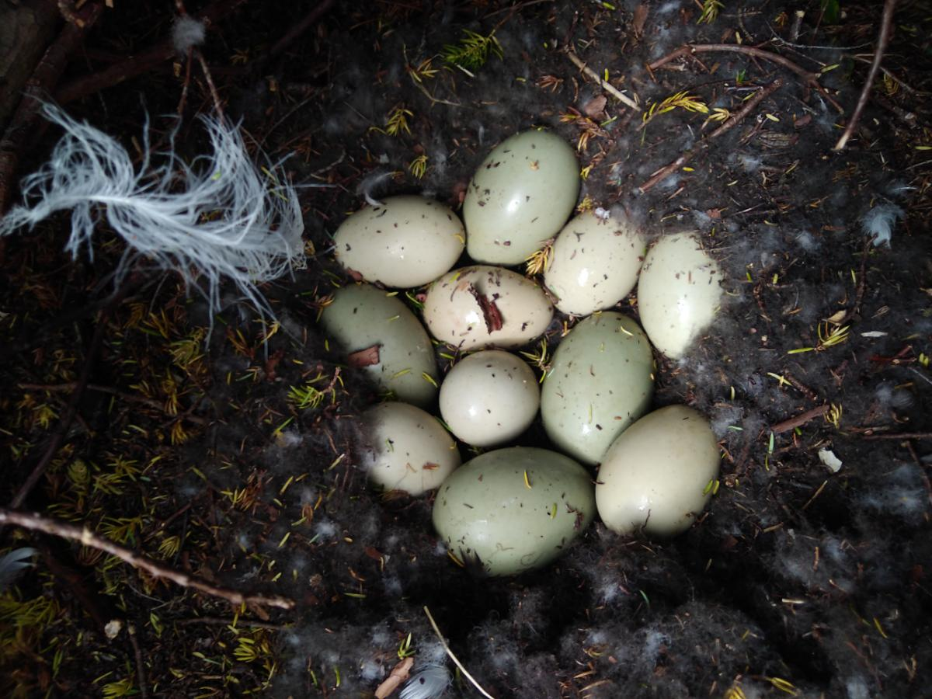
Учет гнездящихся птиц на островах

Slide 3
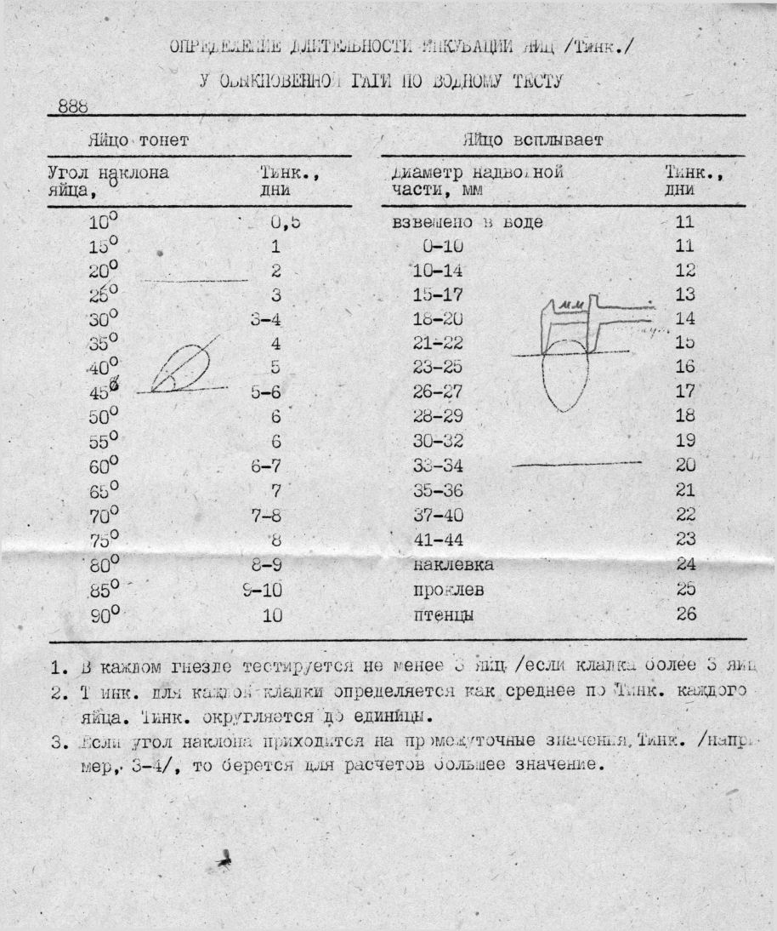
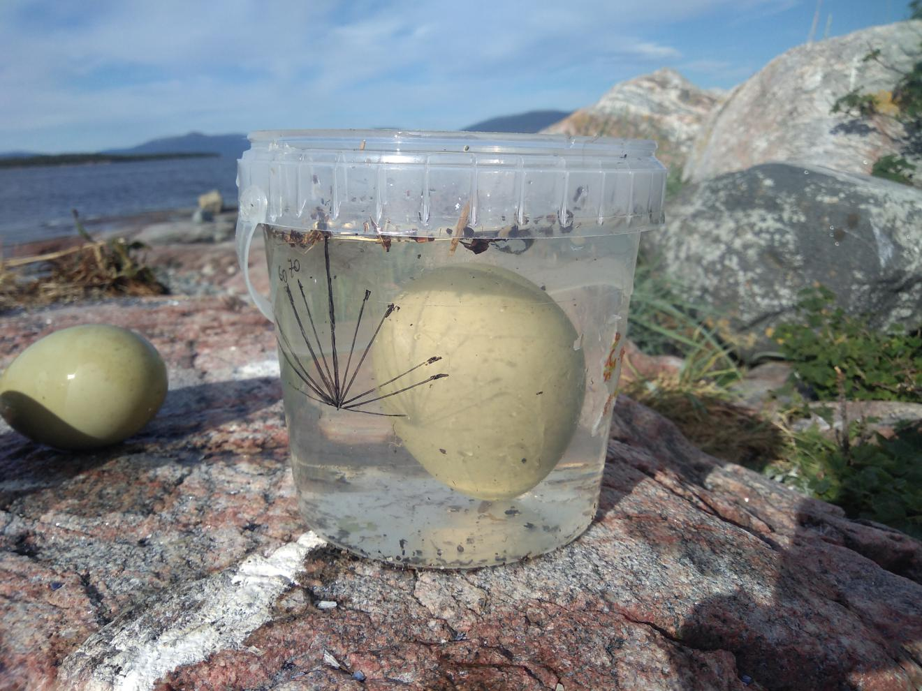
Водный тест

Slide 4
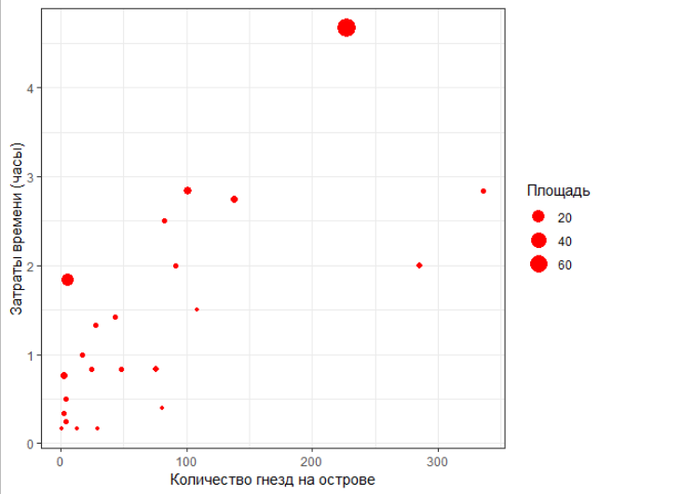
Полное описание всех гнезд приводит к огромным затратам времени
Каждое гнездо, в среднем, увеличивает время учета (без затрат времени на перемещение группы) на 0.4 минуты.
При высокой численности гнезд (max 336) только обработка гнезд занимает около 2 часов

